Slide 1


МУНИЦИПАЛЬНОЕ БЮДЖЕТНОЕ ДОШКОЛЬНОЕ ОБРАЗОВАТЕЛЬНОЕ УЧРЕЖДЕНИЕ
ЦЕНТР РАЗВИТИЯ РЕБЕНКА – ДЕТСКИЙ САД №8 «ДЮЙМОВОЧКА»
ФОРМИРОВАНИЕ НАВЫКОВ ЗДОРОВОГО ОБРАЗА ЖИЗНИ ДОШКОЛЬНИКОВ
С ПОМОЩЬЮ ПРИМЕНЕНИЯ ФИЛОСОФИИ
СЕБАСТЬЯНА КНАЙПА.
ГОРОДСКОЙ ОКРУГ МЫТИЩИ

Slide 2
АКТУАЛЬНОСТЬ
Здоровый ребенок - будущее нашей страны! Это приоритетное направление работы коллектива нашего детского сада. «Здоровый образ жизни не формируется сам по себе» и «задача общества — создать благоприятные условия, позволяющие нашим детям гармонично развиваться». «Нужны новые формы работы, широкий выбор не только спортивных, но и оздоровительных мер для детей младшего возраста, именно в этом возрасте закладываются привычки и интересы, и нужно их сформировать» говорил В. В. Путин.

Slide 3

Баварский священник
Себастьян Кнайп

Slide 4
5 основных направлений
Системы Кнайпа:
ВОДОЛЕЧЕНИЕ
ФИТОТЕРАПИЯ
ПИТАНИЕ
ДВИЖЕНИЕ
БАЛАНС
ДУШИ И ТЕЛА

Slide 5

Водолечение - основа системы Кнейпа
Вода лечит и укрепляет организм.

Slide 6
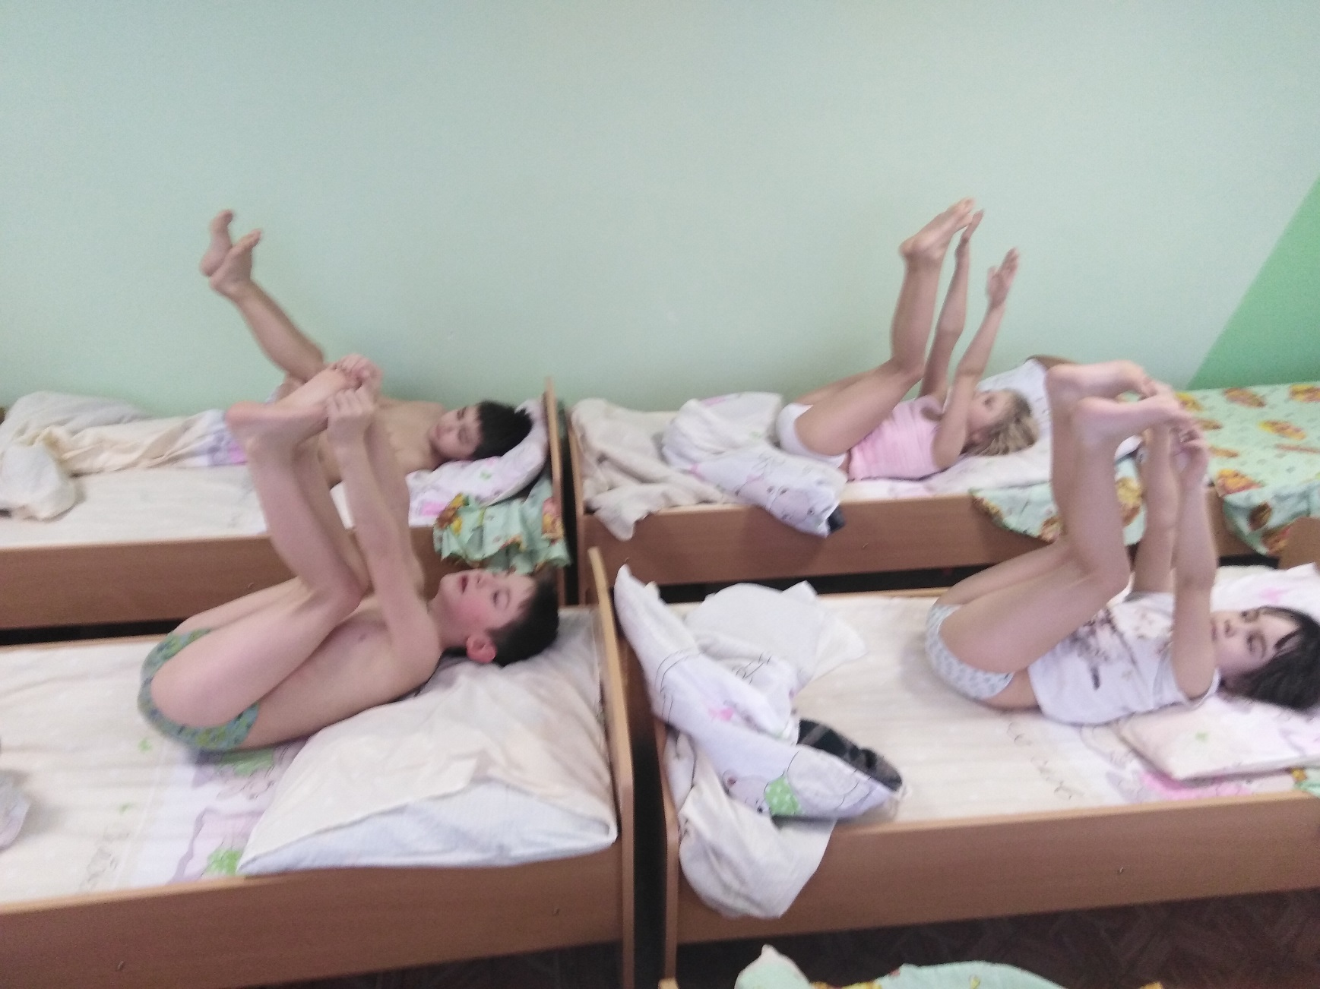
Гимнастика после сна

Slide 7
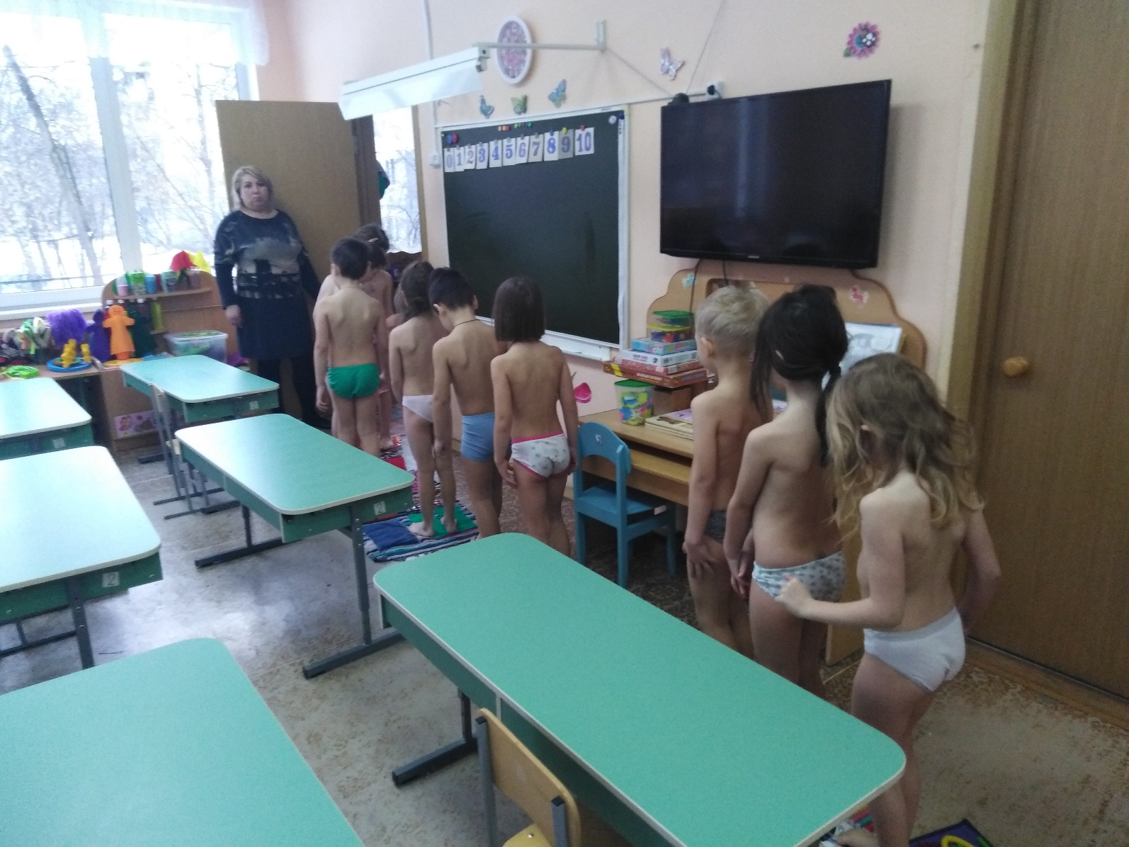
По коврикам здоровья в зону воды

Slide 8
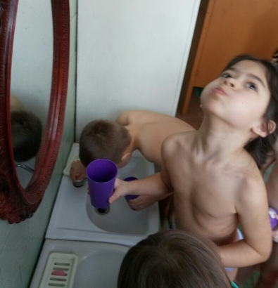
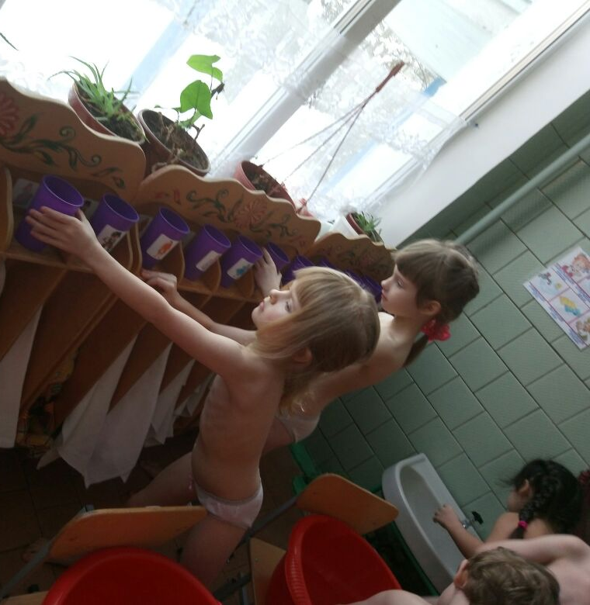
От водички, от водицы
Всё улыбками искрится!
От водички, от водицы
Веселей цветы и птицы!

Slide 9
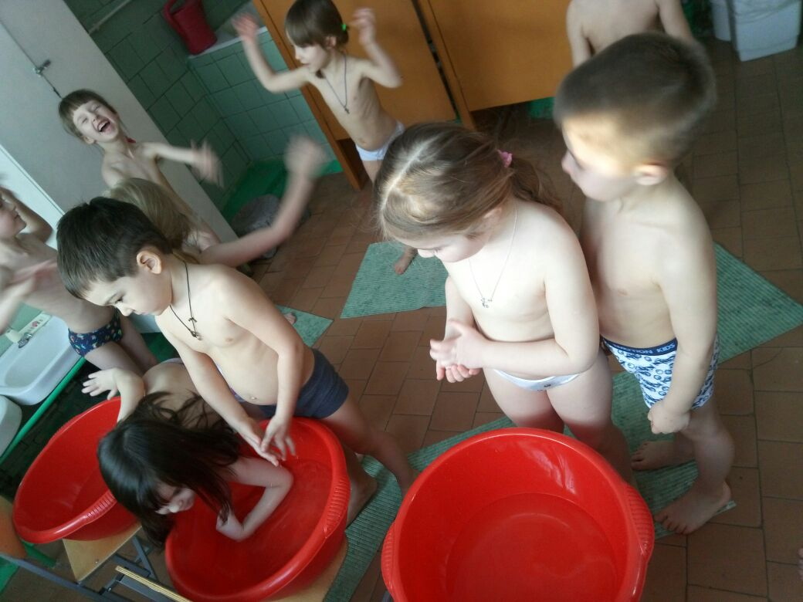
«Утренний кофе»

Slide 10
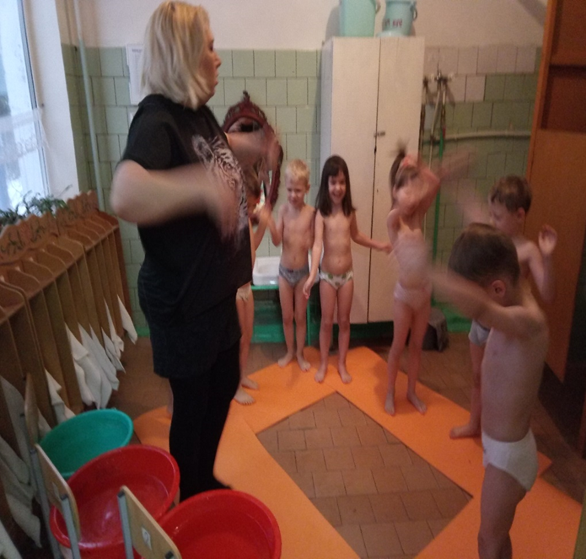
Закаливание
Упражнение «Обезьянка»

Slide 11
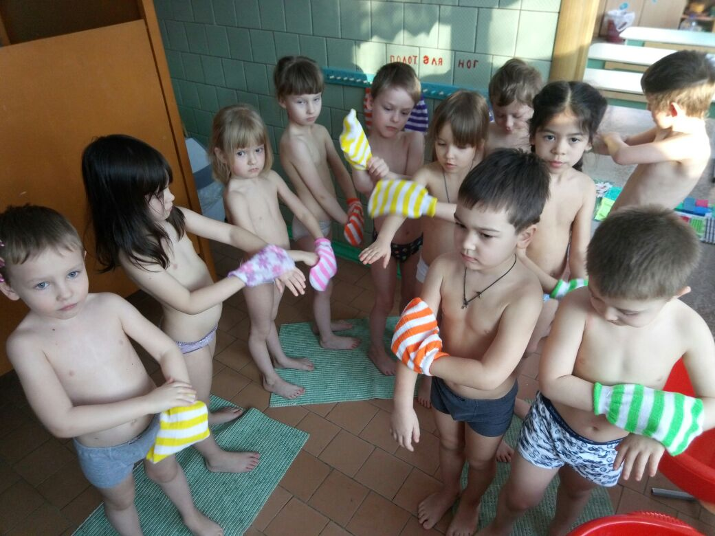
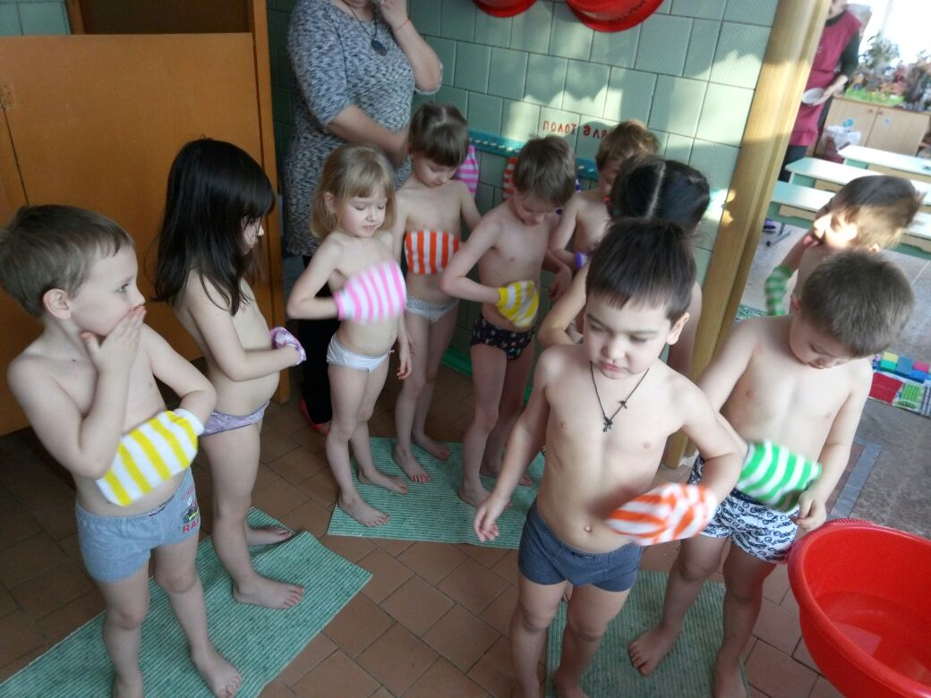
«Обтирание»

Slide 12
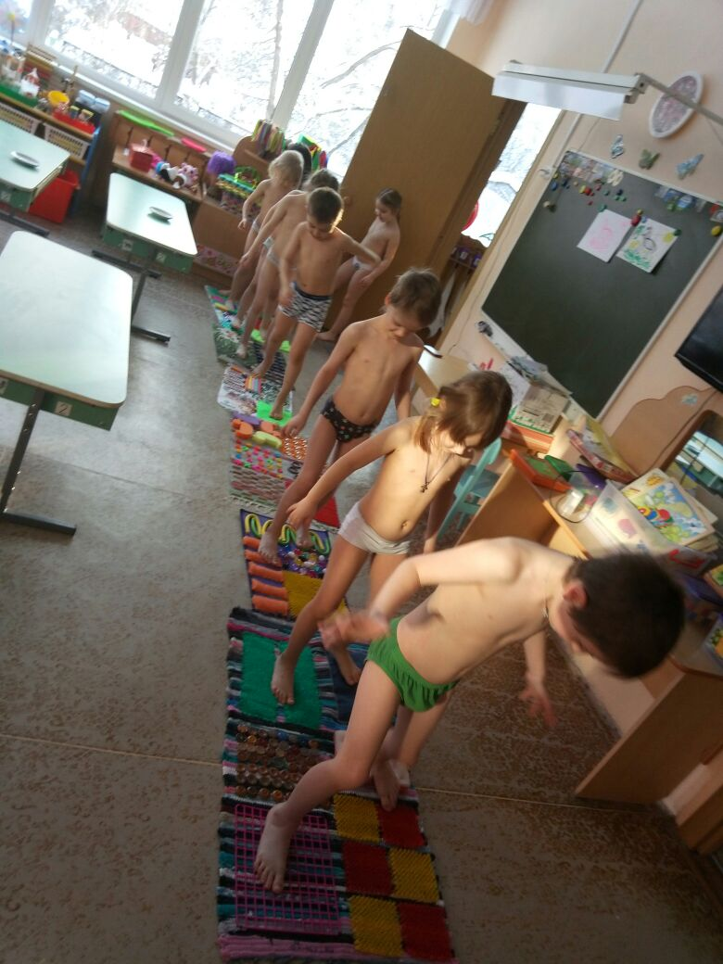

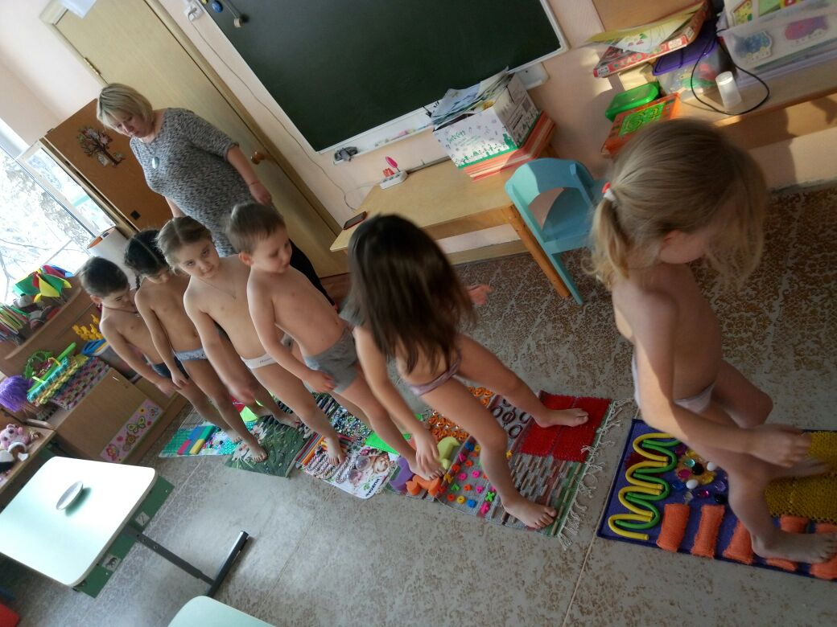
«Дорожка здоровья»

Slide 13
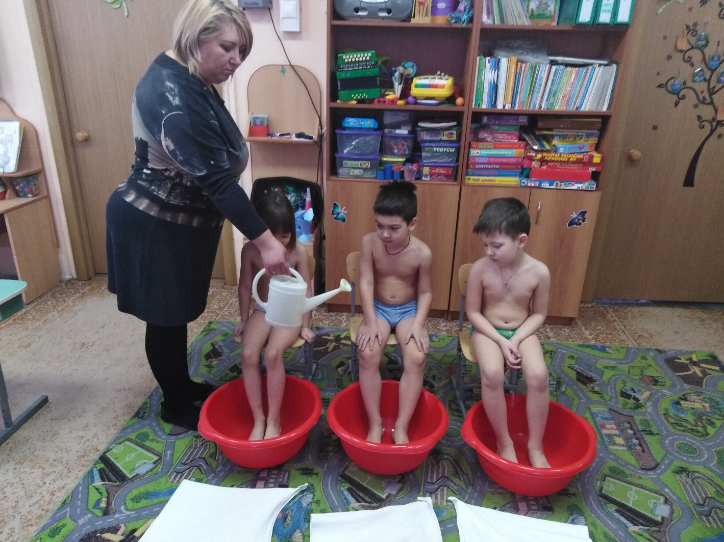
Обливание ног водой комнатной температуры

Slide 14
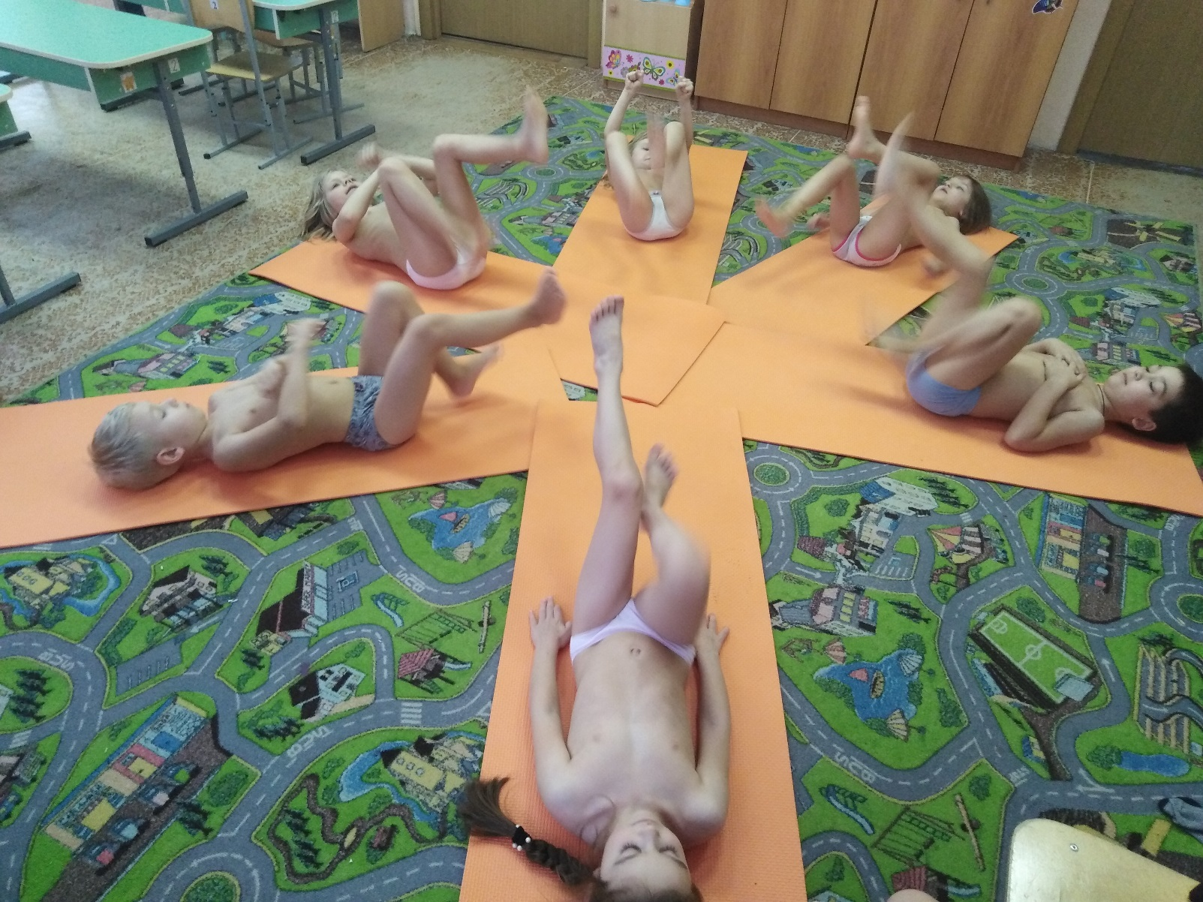
Упражнение «Велосипед»

Slide 15
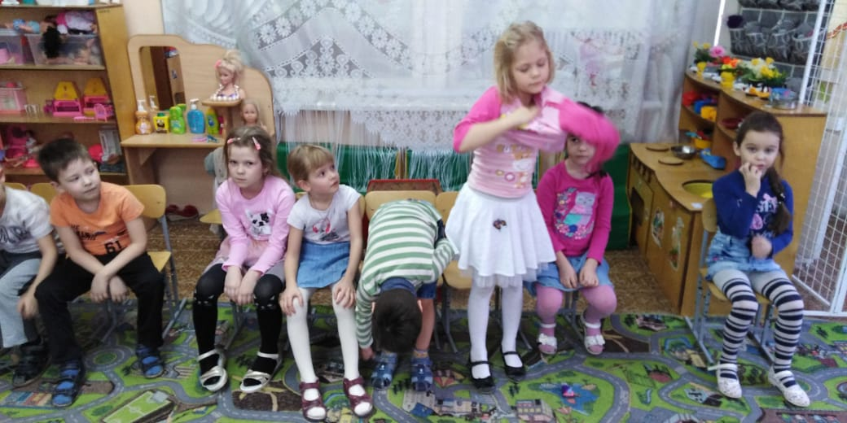

Slide 16


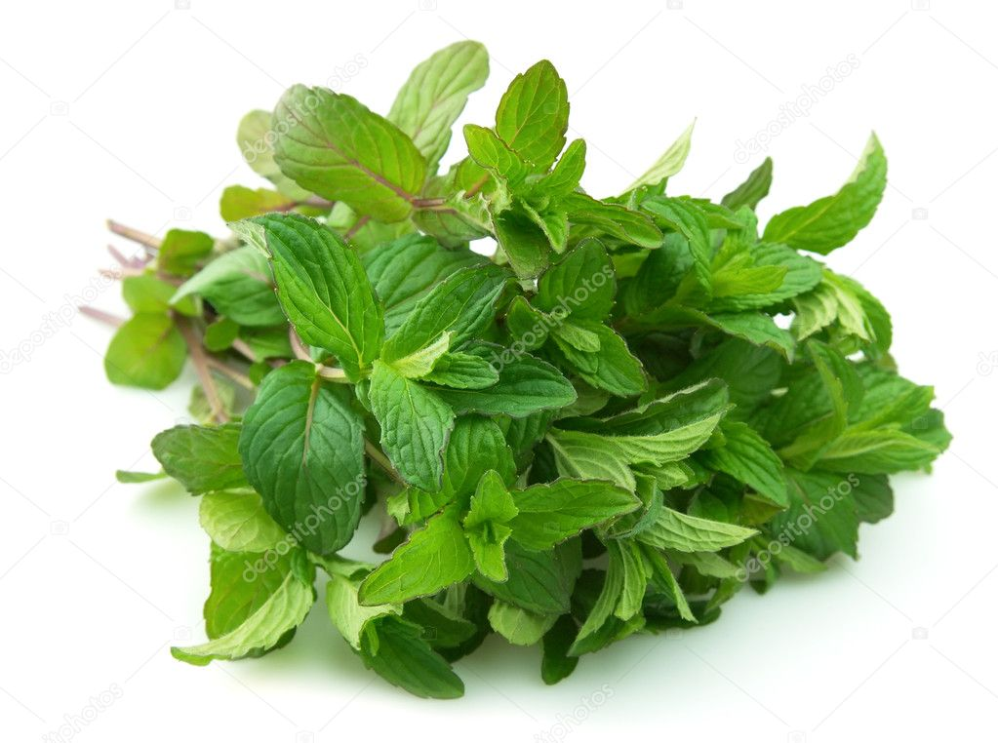
Фитотерапия

Slide 17
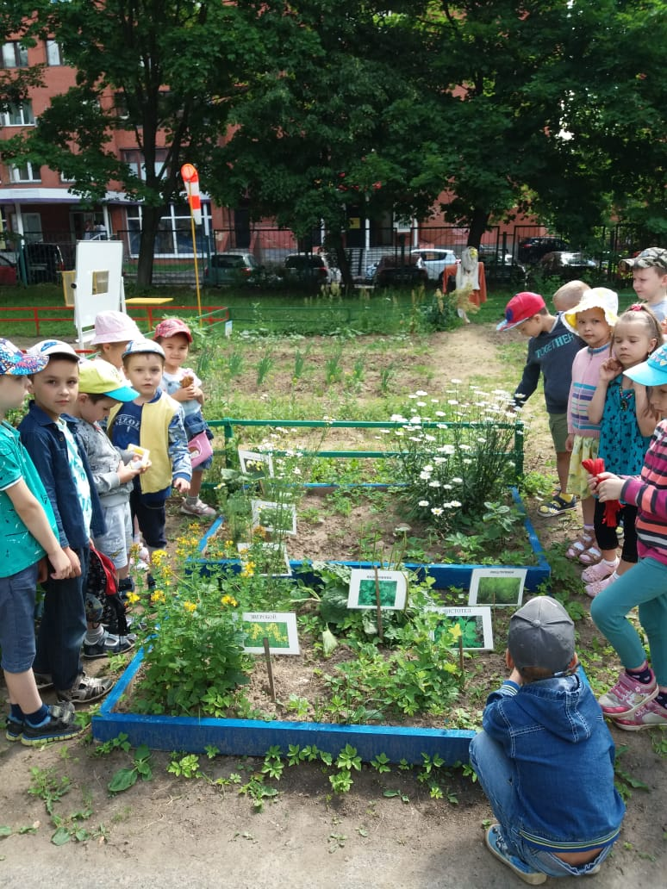
Огород лекарственных трав

Slide 18
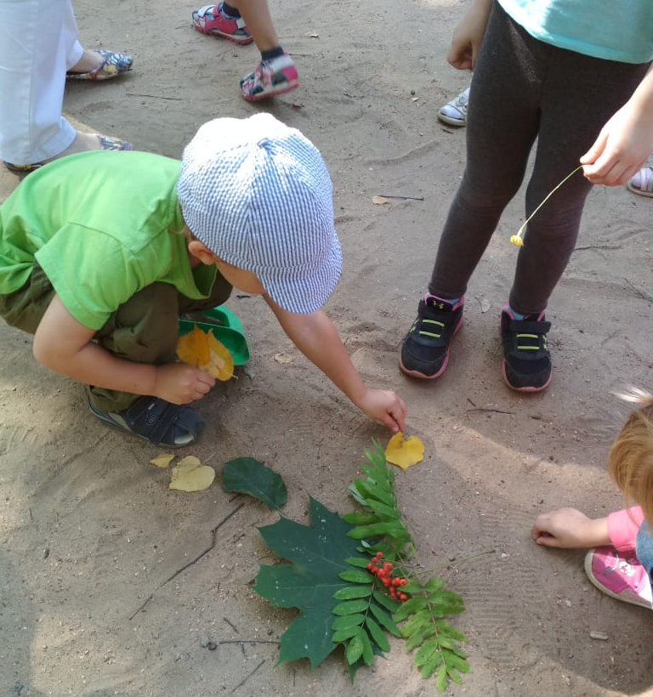
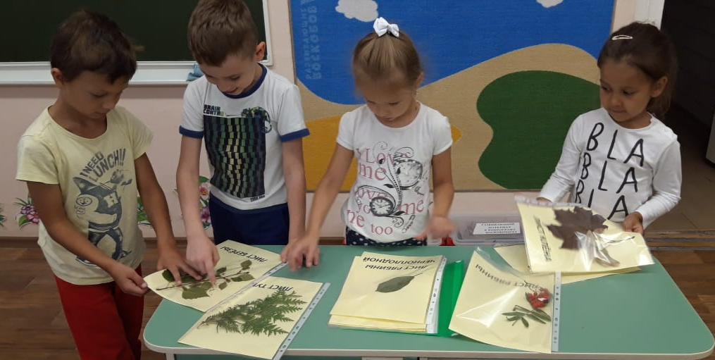
Собираем и сушим гербарий

Slide 19
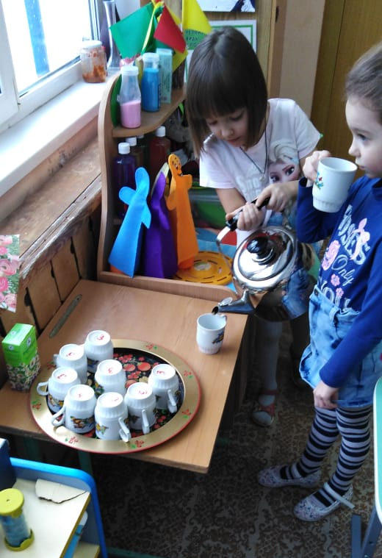
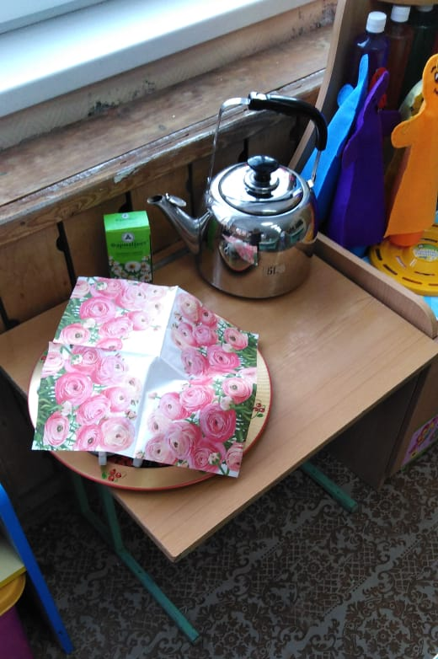
Про ромашку надо знать
Белый крошечный цветочек –
Для припарок, для примочек
Если воспаление –
Отвар - успокоение

Slide 20
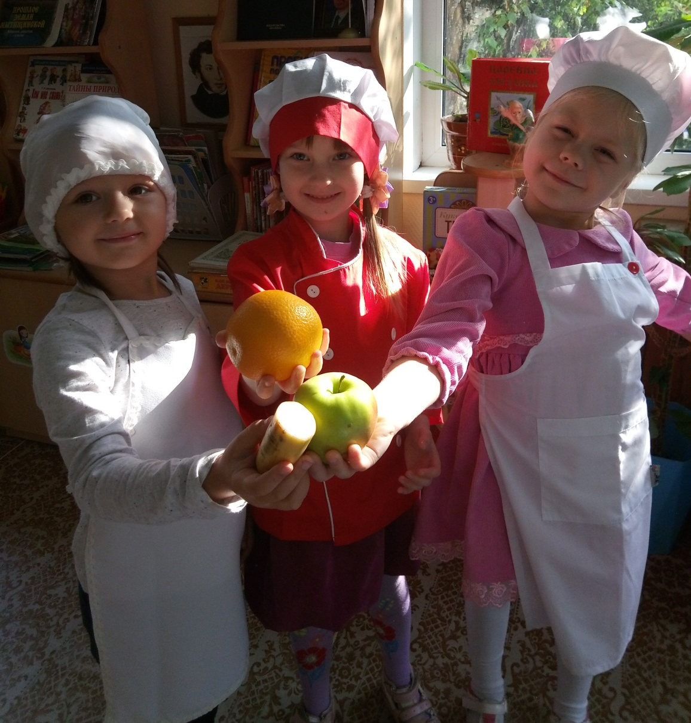
Здоровое питание важная часть системы Кнайпа.

Slide 21
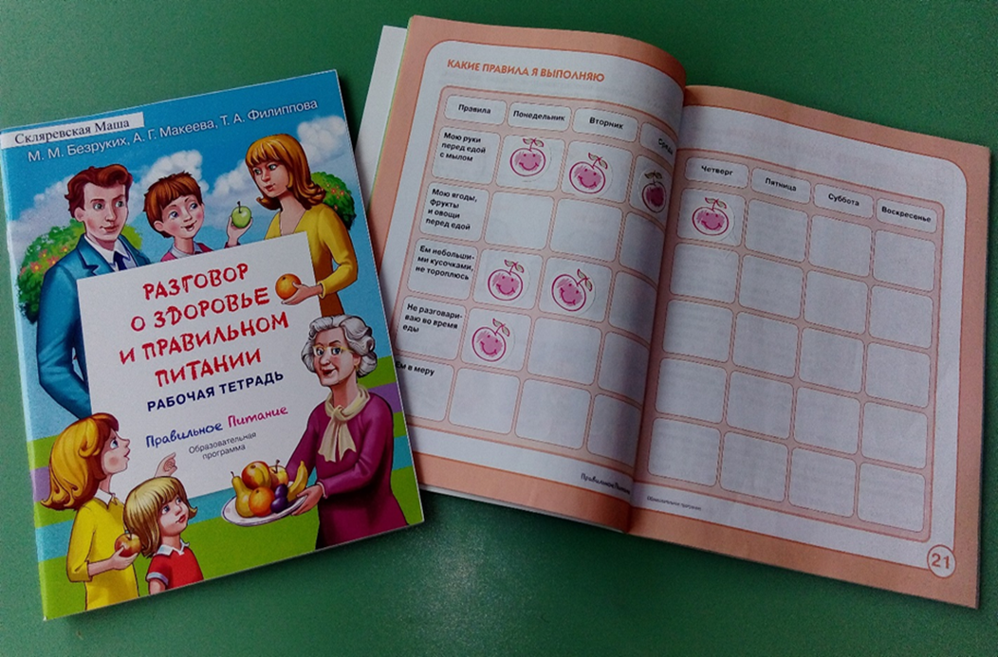
«Разговор о здоровом и правильном питании»

Slide 22
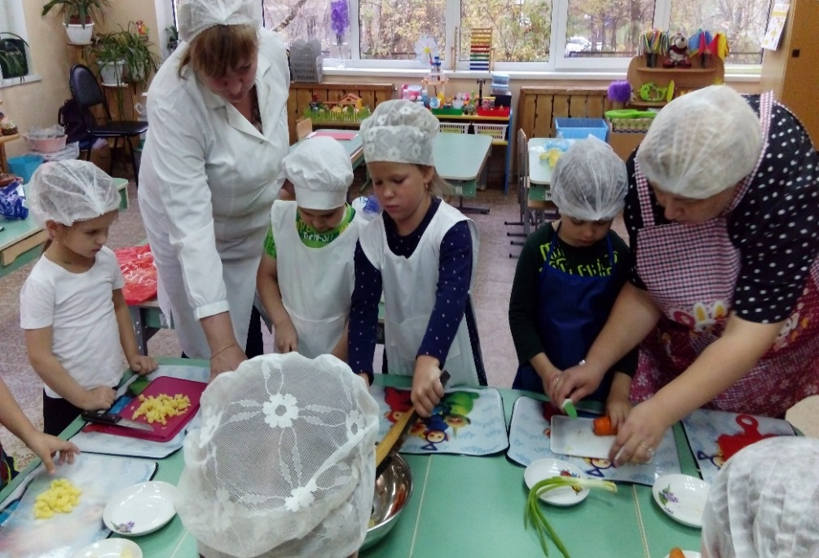
Мастер - класс

Slide 23
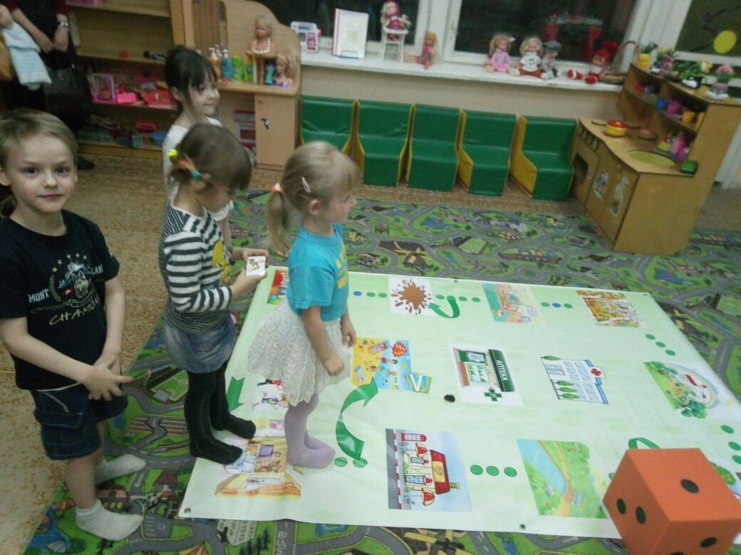
Игра «Город здоровья»

Slide 24
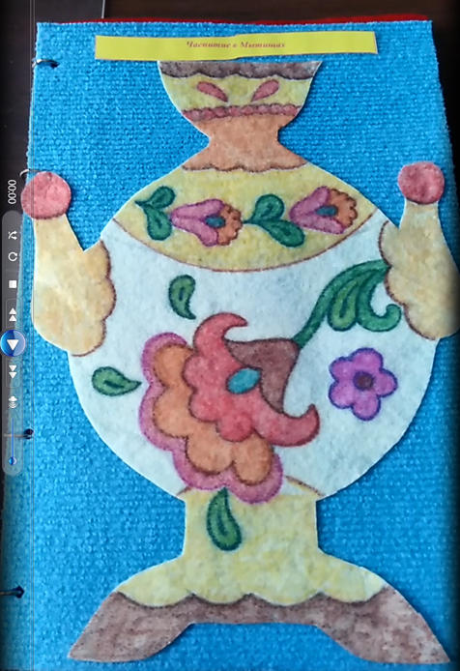
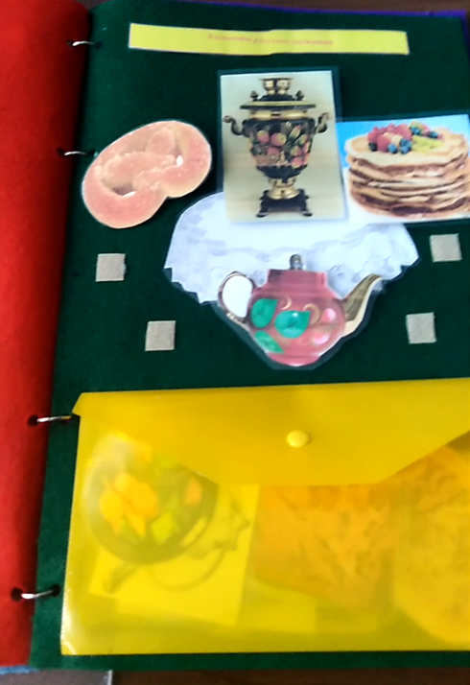
Методическое пособие
«Чаепитие в Мытищах»

Slide 25
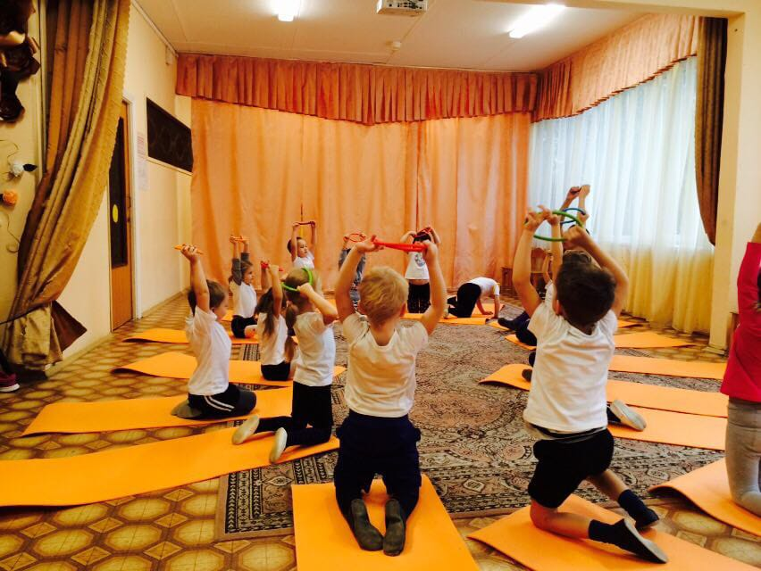
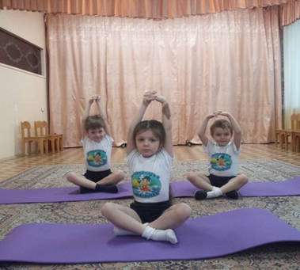
Девиз Кнайпа: "Движение - жизнь"

Slide 26
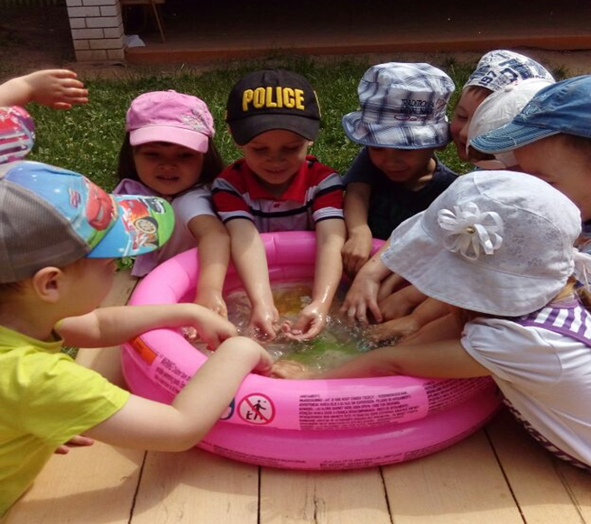
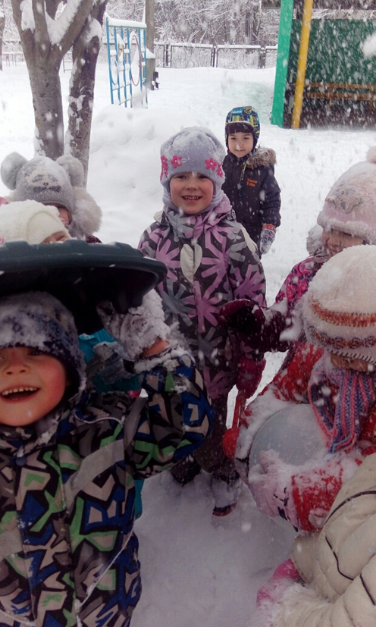
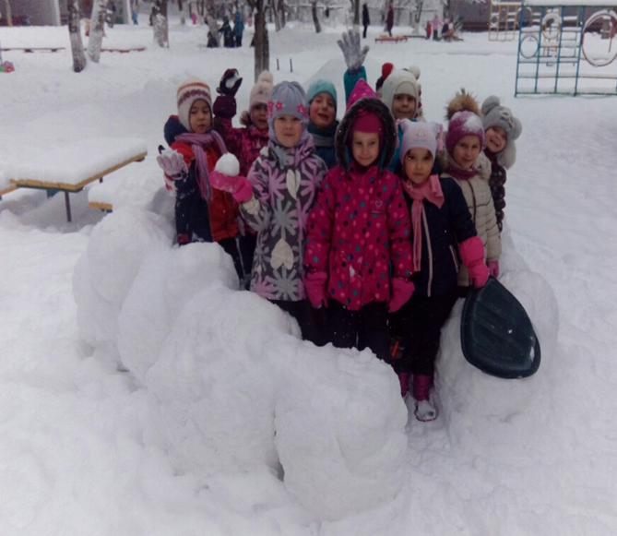
Ежедневные прогулки -
верный путь к здоровью!

Slide 27
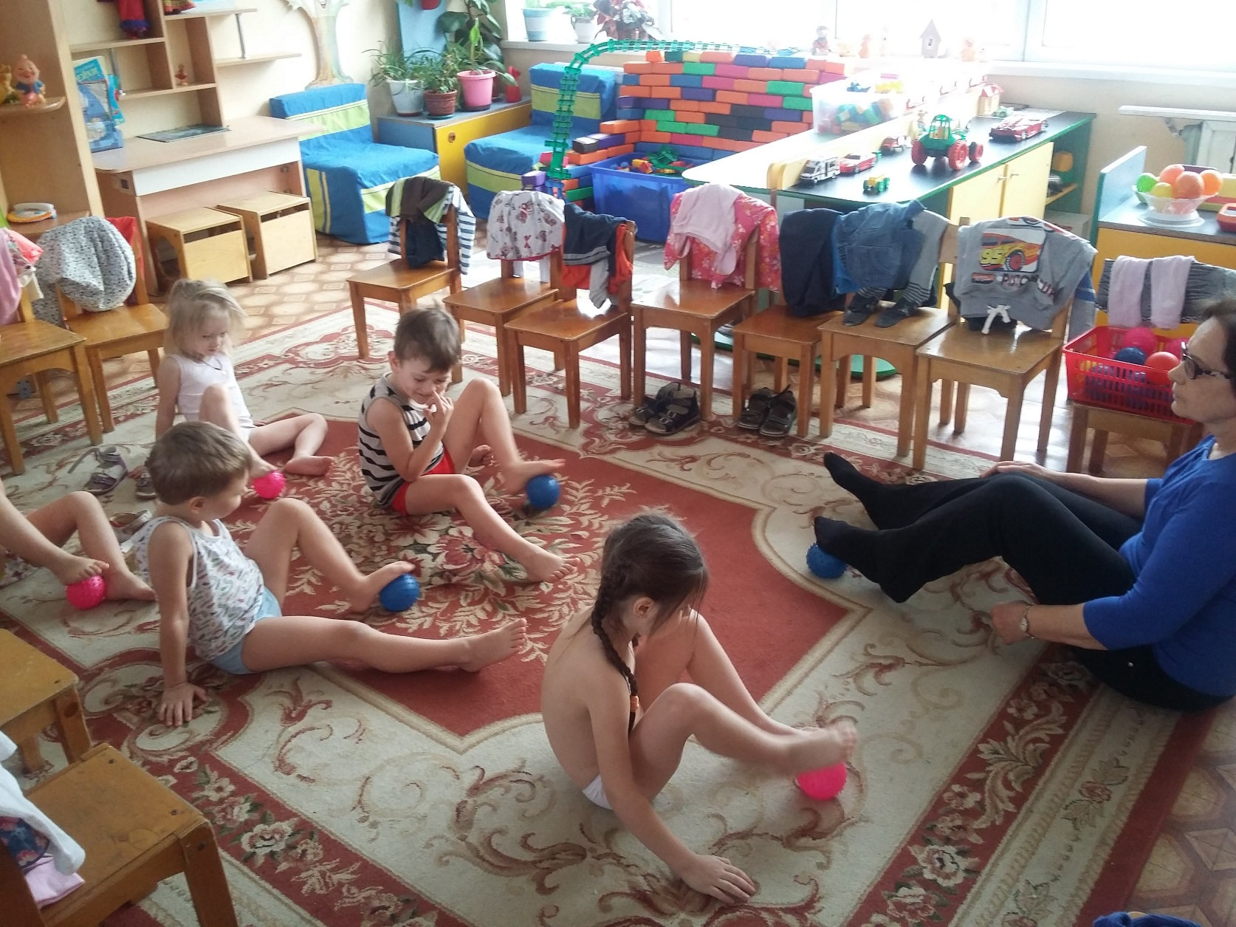
Занятия в группе

Slide 28
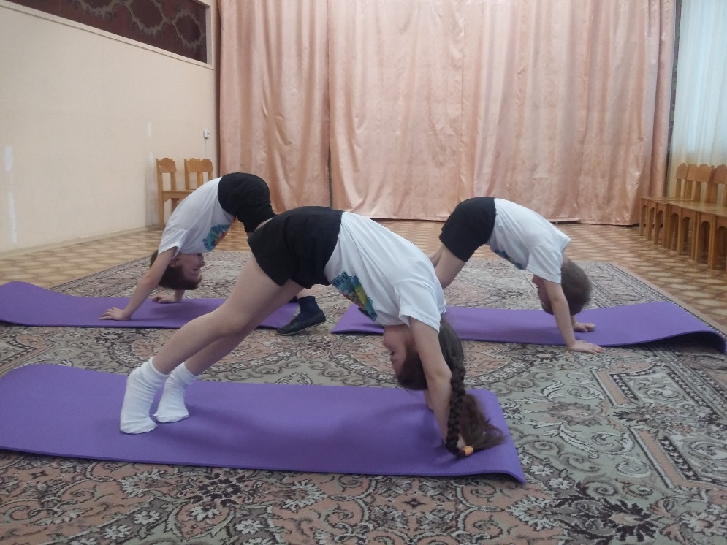
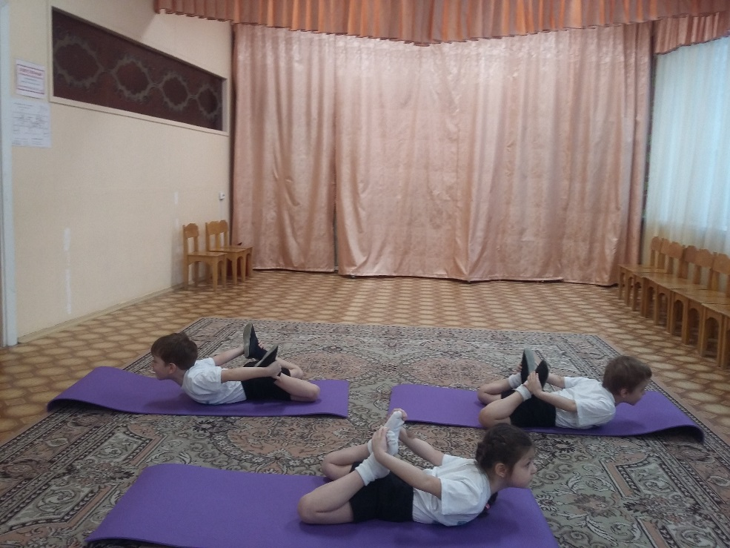
Детская Хатха -Йога

Slide 29
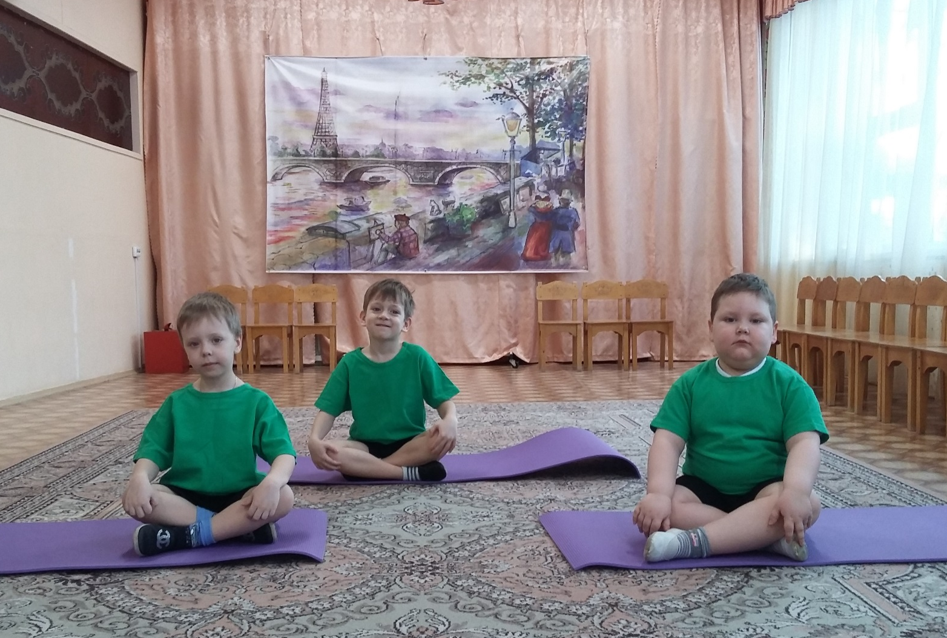
БАЛАНС ДУШИ И ТЕЛА

Slide 30
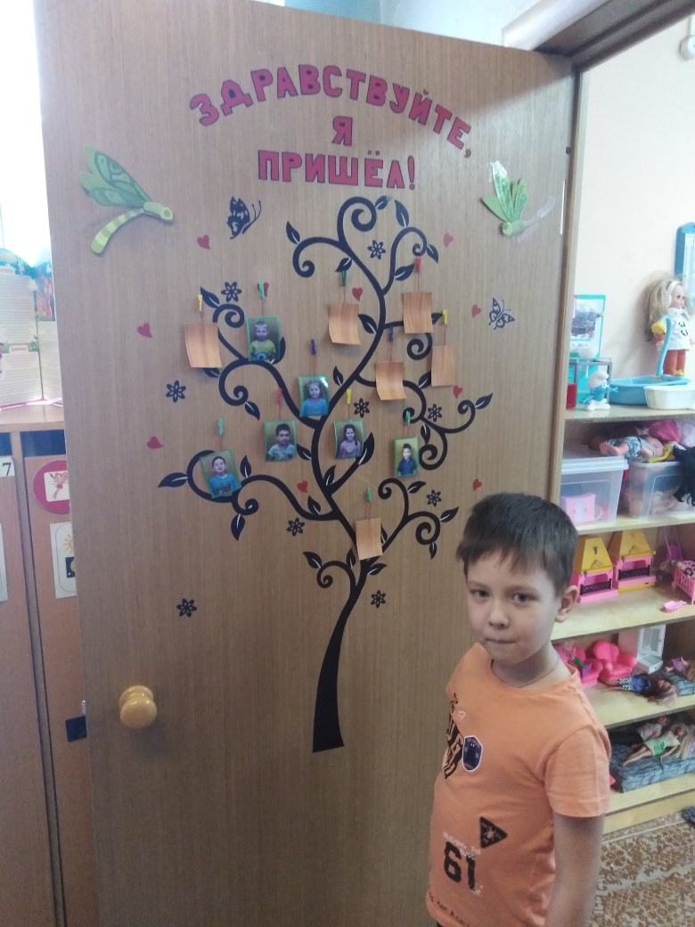
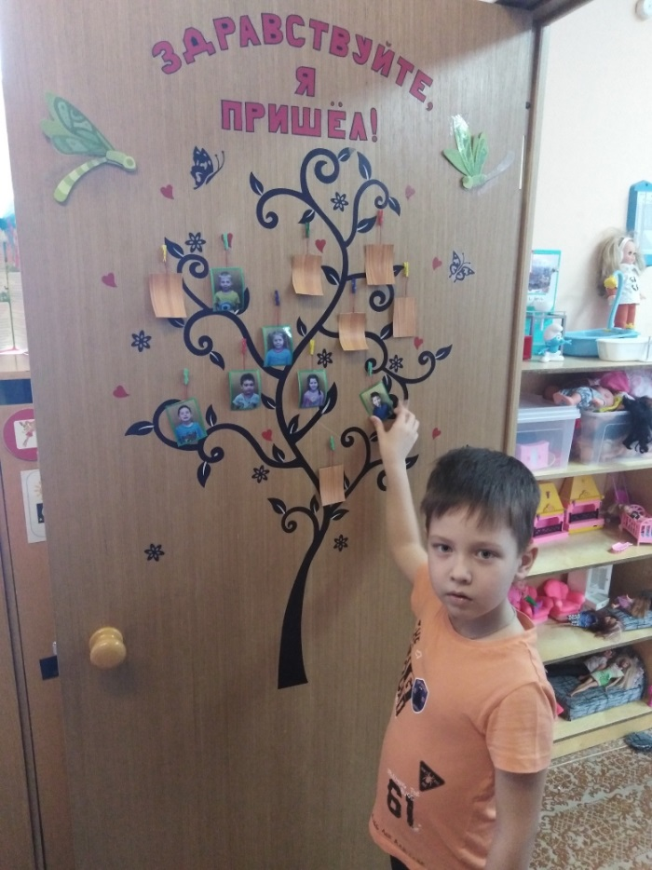
Здравствуйте, я пришел!

Slide 31
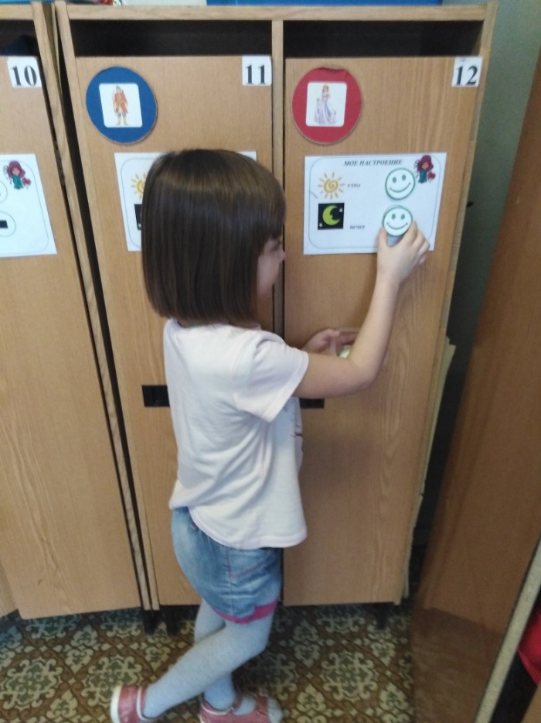
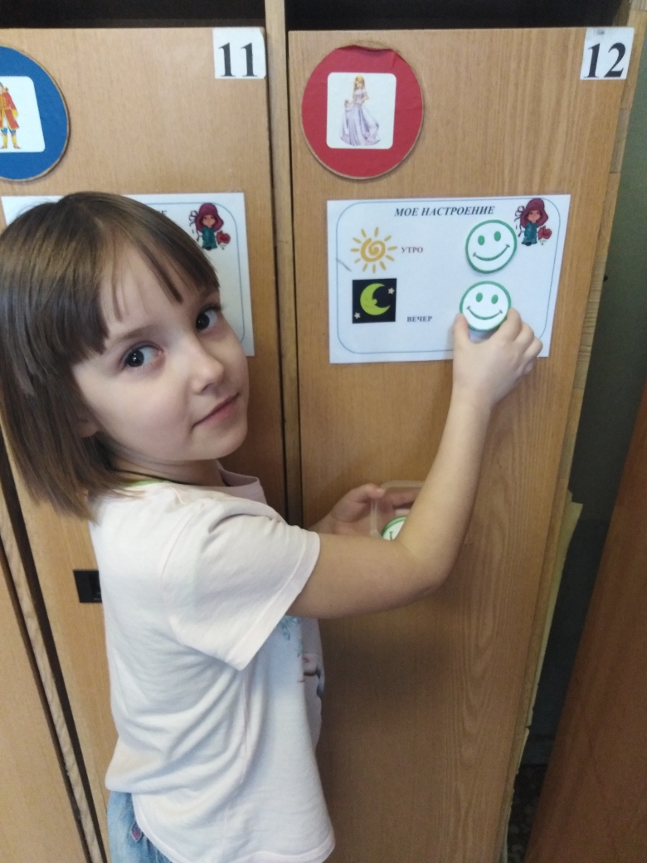
Мое настроение

Slide 32
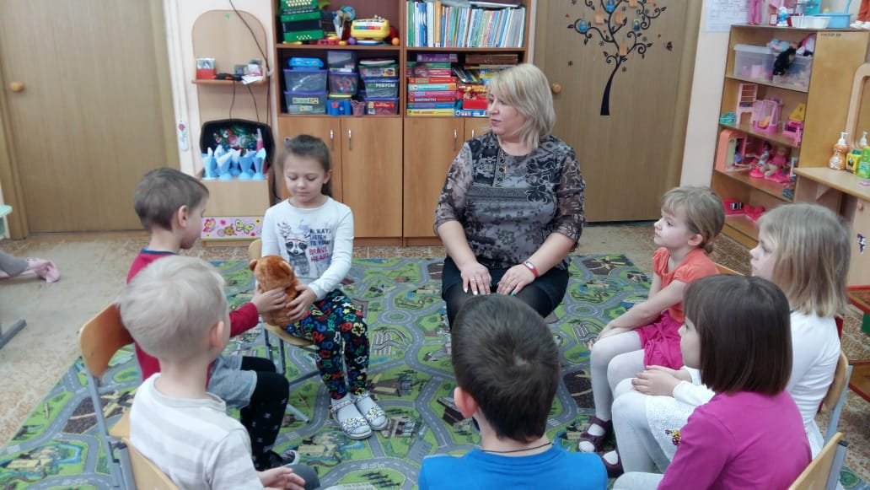
Профилактика эмоционального напряжения
Утренний круг/вечерний круг

Slide 33
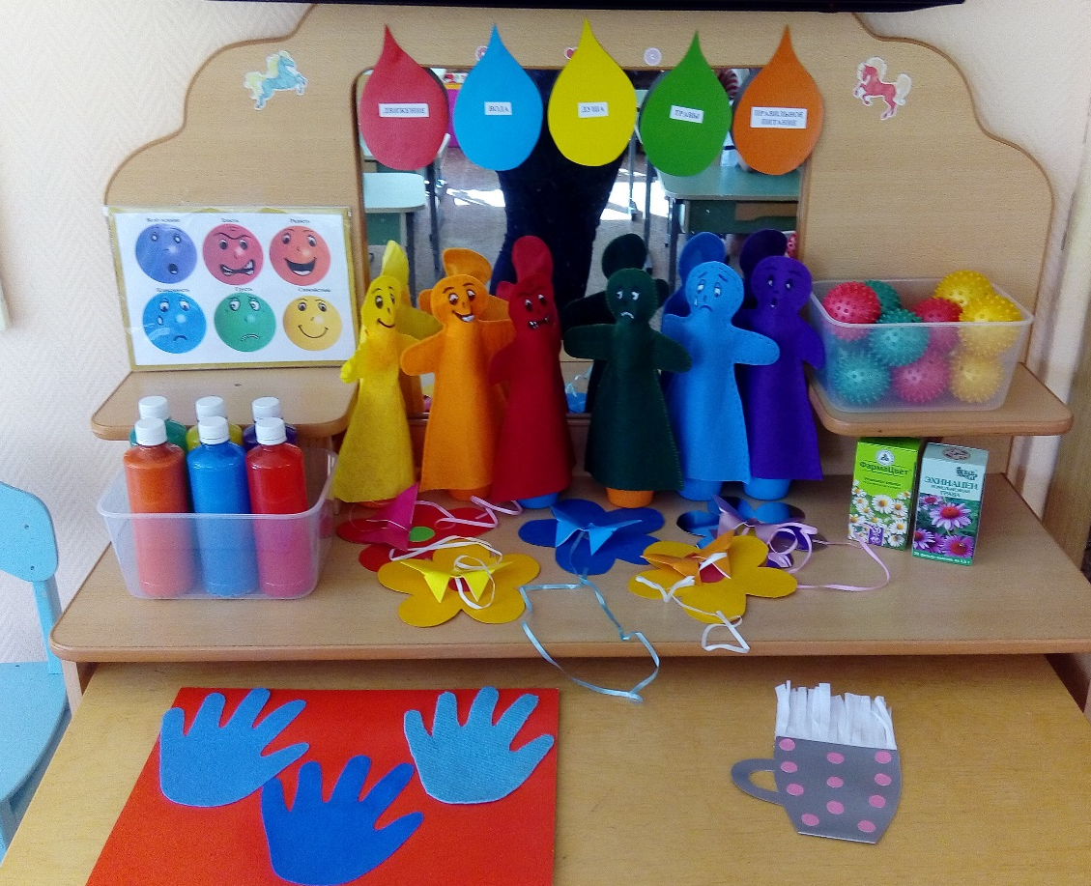
Центр психологической разгрузки

Slide 34
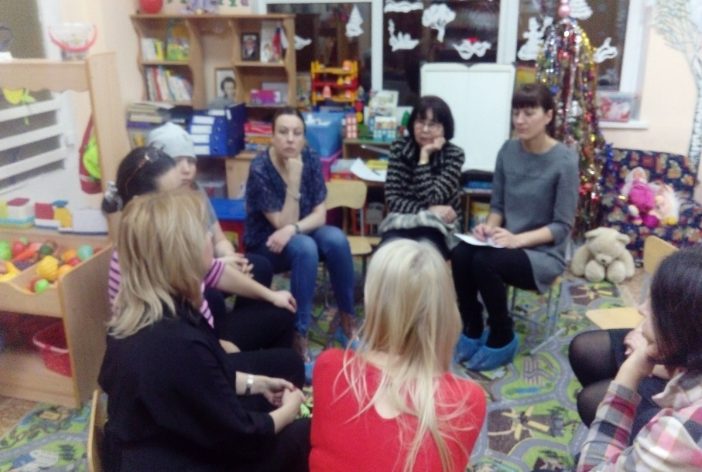
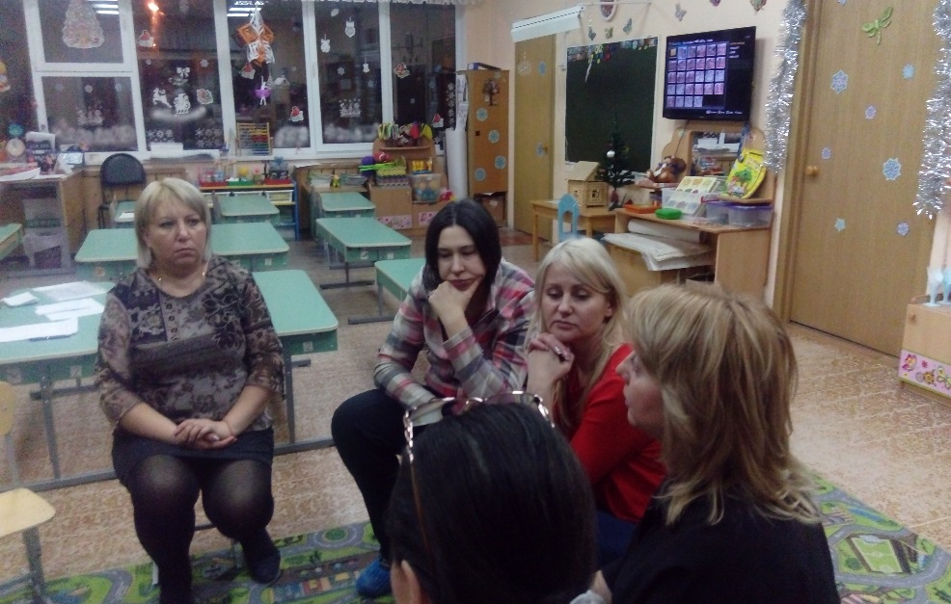
Работа с родителями.

Slide 35
Показатели здоровья.
За 2017-2019 год.

Slide 36
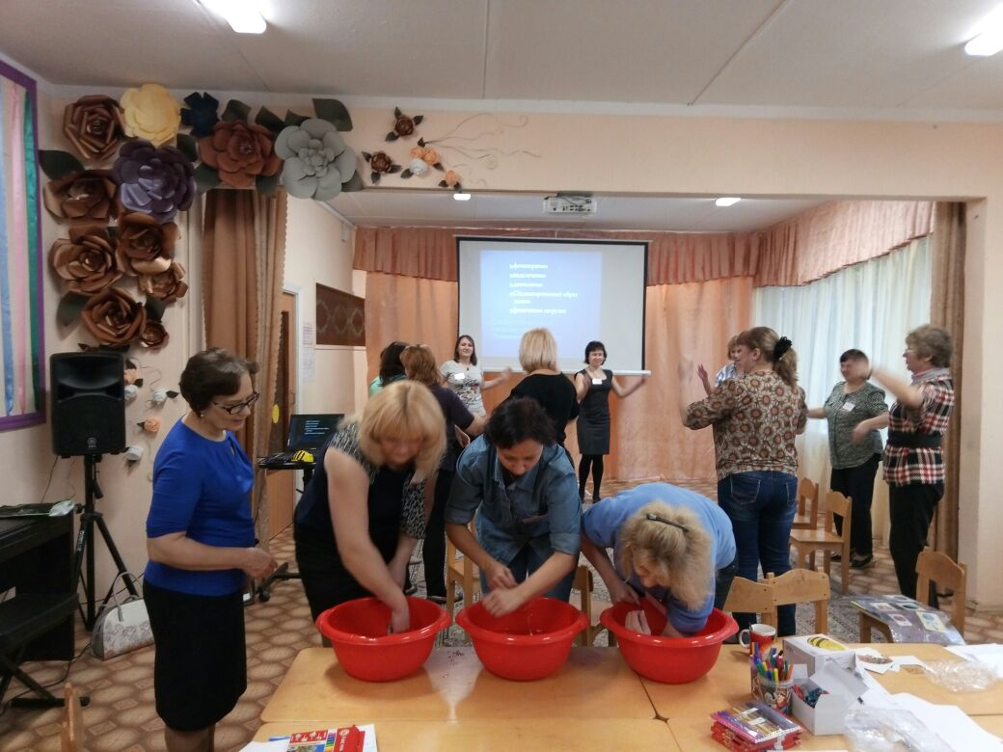
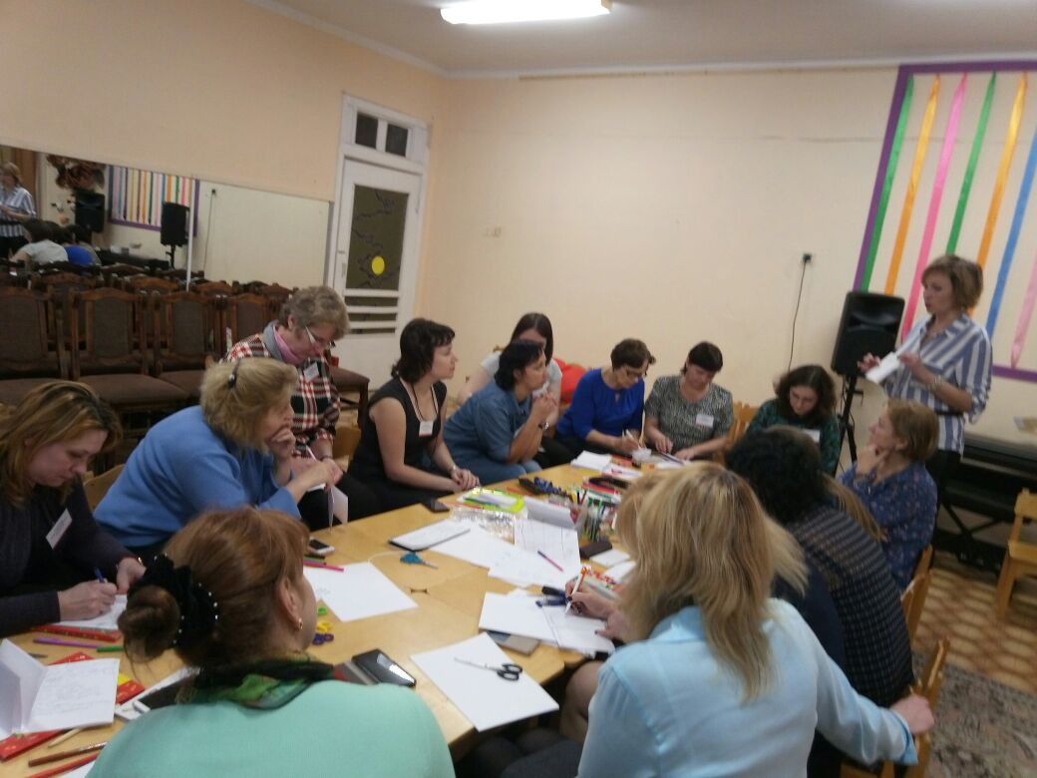
Семинар- практикум для воспитателей

Slide 37
«Здоровье свыше нам дано,
учись, малыш, беречь его!»
Спасибо за внимание!

